Slide 1






第五节
对坐标的曲面积分
一、有向曲面及曲面元素的投影
二、 对坐标的曲面积分的概念与性质
三、对坐标的曲面积分的计算法
四、两类曲面积分的联系
机动 目录 上页 下页 返回 结束

Slide 2

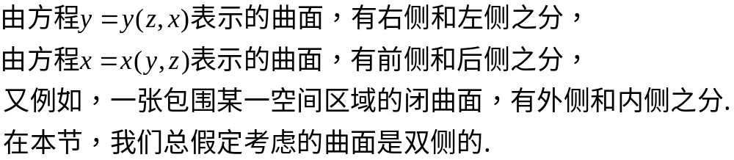

Slide 3
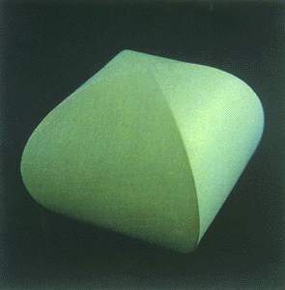
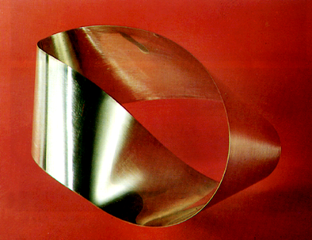


双侧曲面
• 曲面分类
曲面分内侧和外侧
单侧曲面
莫比乌斯带
曲面分左侧和右侧
曲面分上侧和下侧
(单侧曲面的典型)
机动 目录 上页 下页 返回 结束

Slide 4



Slide 5




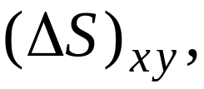
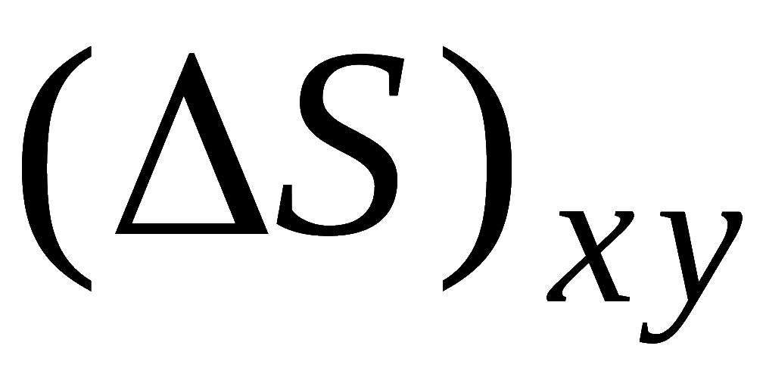
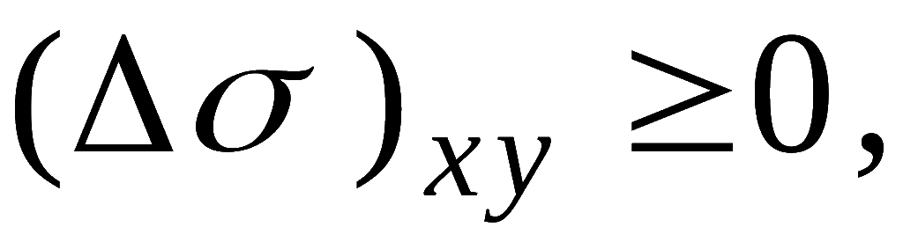
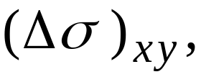

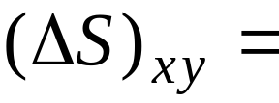
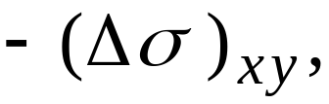

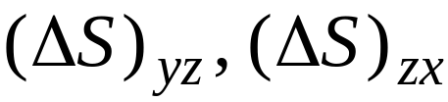


指定了侧的曲面叫有向曲面,
其方向用法向量指向
表示 :
方向余弦
封闭曲面
> 0 为前侧
< 0 为后侧
> 0 为右侧
< 0 为左侧
> 0 为上侧
< 0 为下侧
外侧
内侧
侧的规定
• 设 Σ 为有向曲面,
其面元
在 xoy 面上的投影记为
的面积为
则规定
类似可规定
机动 目录 上页 下页 返回 结束

Slide 6



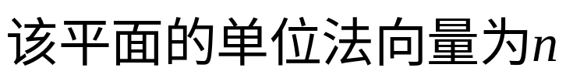



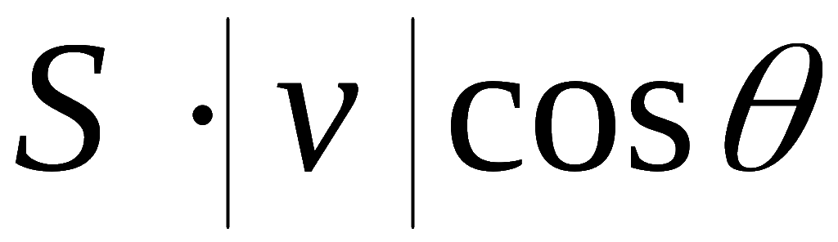
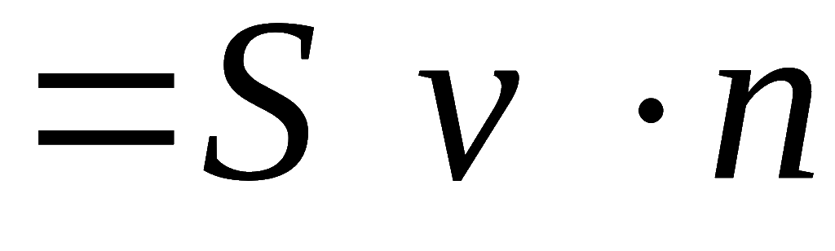
二、 对坐标的曲面积分的概念与性质
1. 引例 设稳定流动的不可压缩流体的速度场为
求单位时间流过有向曲面 ∑ 的流量Φ .
分析: 若 ∑ 是面积为S 的平面,
流速为常向量:
则流量
机动 目录 上页 下页 返回 结束

Slide 7



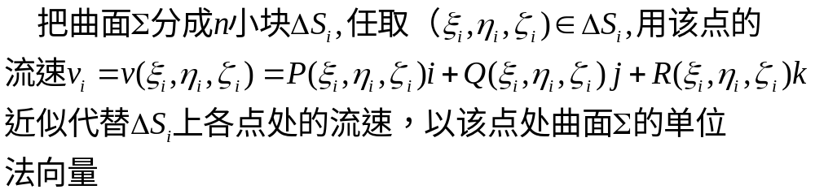

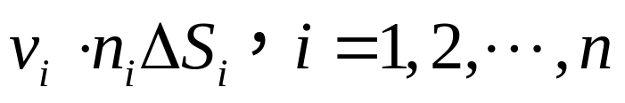
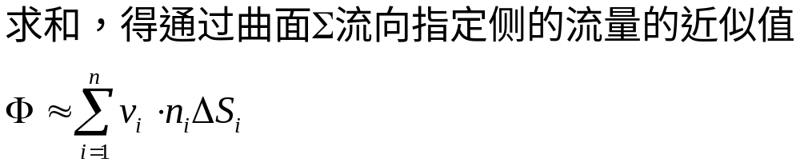
对一般的有向曲面∑ ,
对稳定流动的不可压缩流体的
速度场
用“分割, 近似，求和, 取极限”
机动 目录 上页 下页 返回 结束

Slide 8
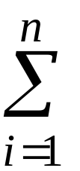





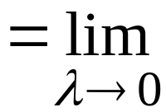





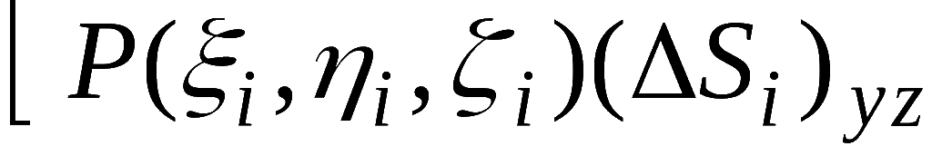
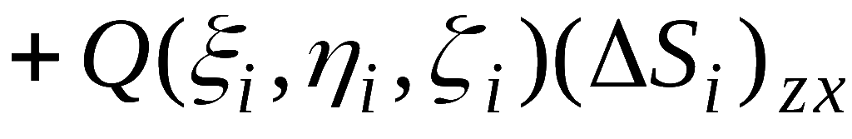
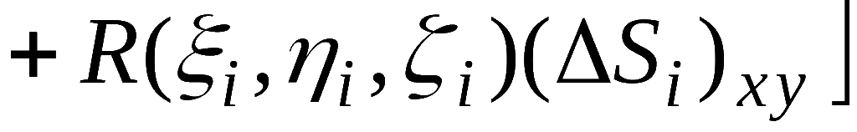
机动 目录 上页 下页 返回 结束

Slide 9
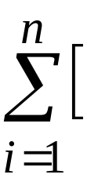

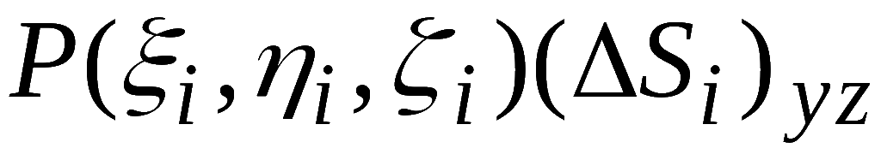
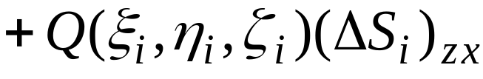
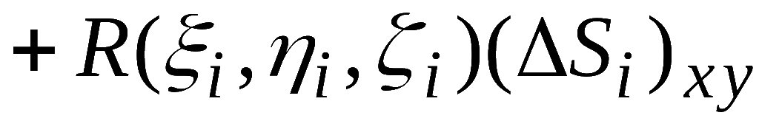



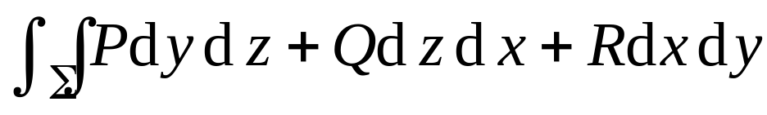




2. 定义.
设 ∑ 为光滑的有向曲面, 在 ∑ 上定义了一个
向量场
若对Σ 的任
意分割和在局部面元上任意取点,
下列极限都存在
则称此极限为向量场 A 在有向曲面上对坐标的曲面积
分,
或第二类曲面积分.
记作
P, Q, R 叫做被积函数;
∑ 叫做积分曲面.
机动 目录 上页 下页 返回 结束

Slide 10
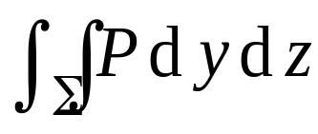
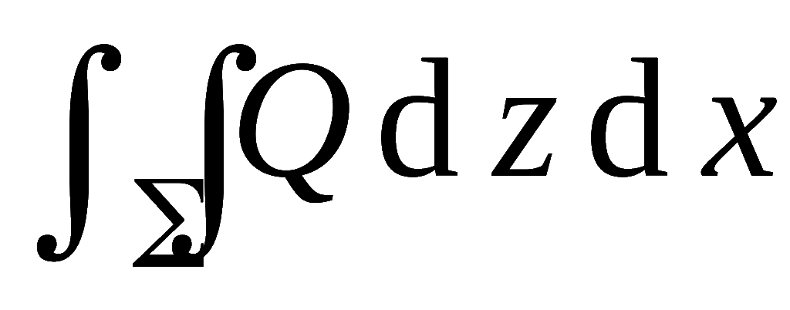
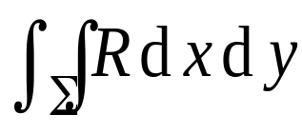
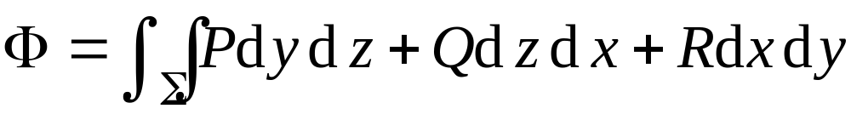

称为P 在有向曲面∑上对 y, z 的曲面积分;
称为Q 在有向曲面∑上对 z, x 的曲面积分;
称为R 在有向曲面∑上对 x, y 的曲面积分.
引例中, 流过有向曲面 ∑ 的流体的流量为
若记 ∑ 正侧的单位法向量为
令
则对坐标的曲面积分也常写成如下向量形式
机动 目录 上页 下页 返回 结束

Slide 11

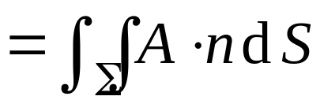
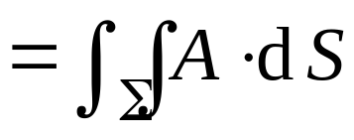
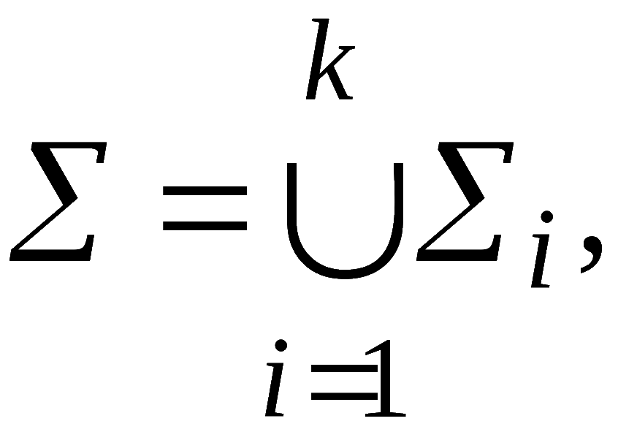
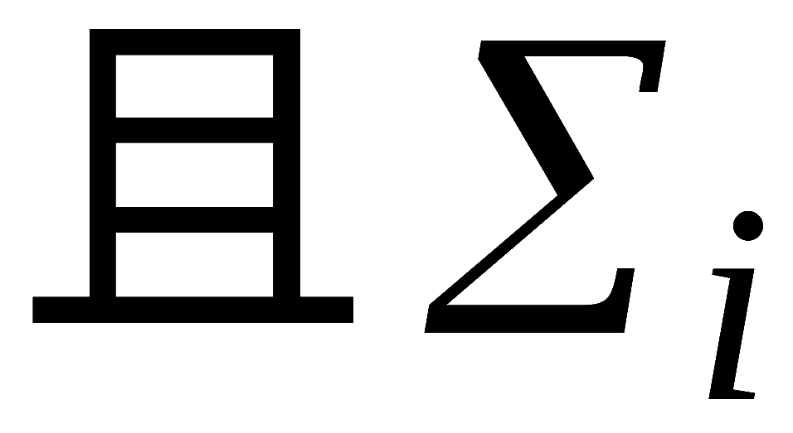
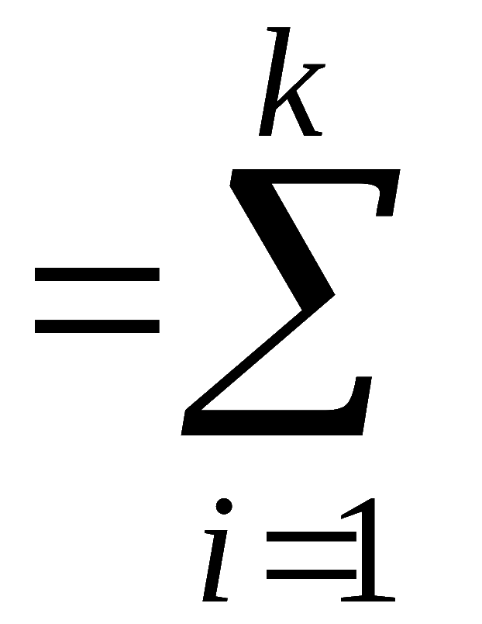
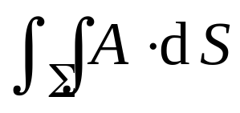
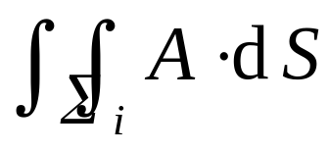
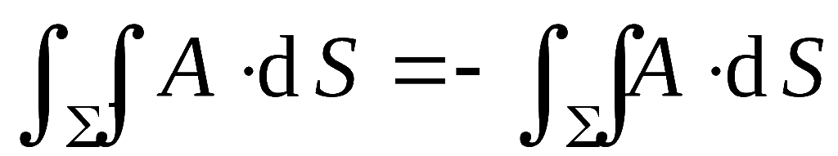
3. 性质
(1) 若
之间无公共内点, 则
(2) 用Σ^{ˉ} 表示 Σ 的反向曲面, 则
机动 目录 上页 下页 返回 结束

Slide 12
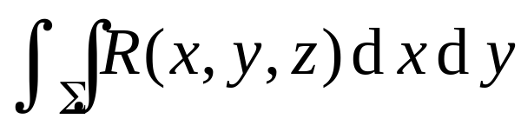
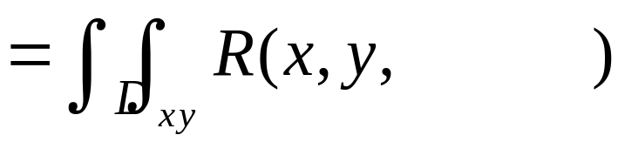

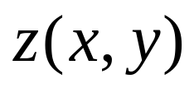

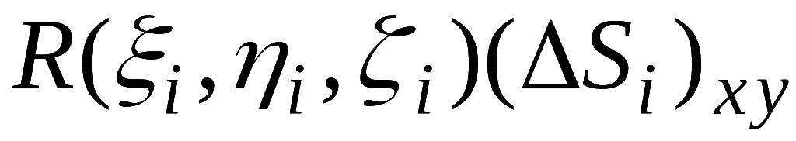
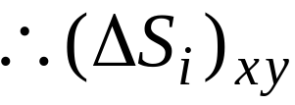
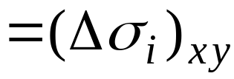

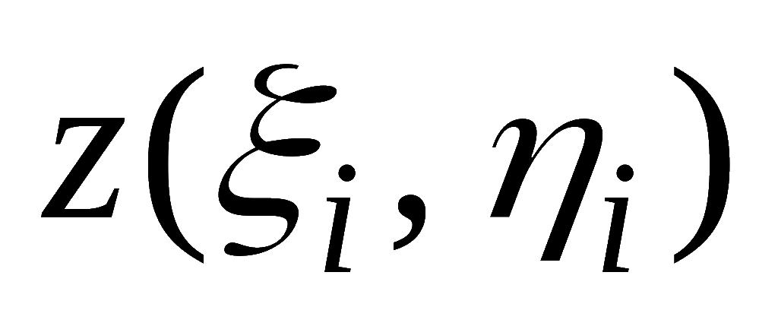

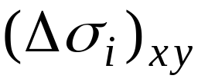
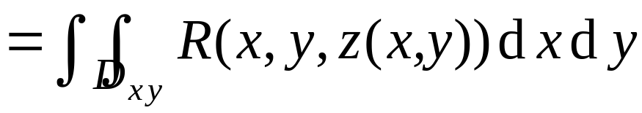
三、对坐标的曲面积分的计算法
证:
∵Σ 取上侧,
机动 目录 上页 下页 返回 结束

Slide 13
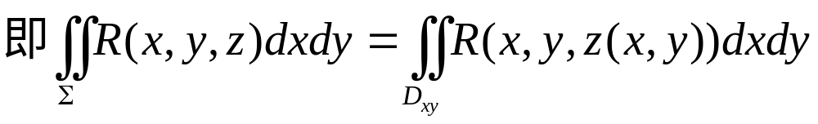

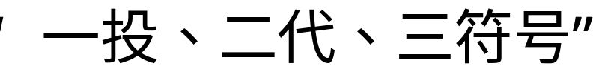

Slide 14
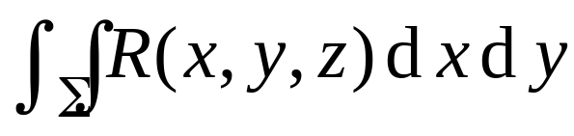












说明:
如果积分曲面 Σ 取下侧, 则
• 若
则有
(前正后负)
• 若
则有
(右正左负)
机动 目录 上页 下页 返回 结束

Slide 15




Slide 16


Slide 17

















例2. 计算曲面积分
其中 ∑ 为球面
外侧在 部分.
解: 把 ∑ 分为上下两部分
机动 目录 上页 下页 返回 结束

Slide 18













机动 目录 上页 下页 返回 结束

Slide 19












例3.计算
其中 ∑ 是以原点为中心, 边长为 a 的正立方
体的整个表面的外侧.
解:
利用对称性.
原式
∑ 的顶部
取上侧
∑ 的底部
取下侧
机动 目录 上页 下页 返回 结束

Slide 20






Slide 21




Slide 22





例4. 计算曲面积分
其中∑
旋转抛物面
介于平面 z= 0
及 z = 2 之间部分的下侧.
机动 目录 上页 下页 返回 结束

Slide 23







Slide 24


Slide 25









例5. 设
是其外法线与 z 轴正向
夹成的锐角, 计算
解:
机动 目录 上页 下页 返回 结束

Slide 26



Slide 27




Slide 28


Slide 29


Slide 30






内容小结
1. 两类曲面积分及其联系
定义:
机动 目录 上页 下页 返回 结束

Slide 31




性质:
联系:
机动 目录 上页 下页 返回 结束

Slide 32
2. 常用计算公式及方法
第一类 (对面积)
转化
面积分
二重积分
第二类 (对坐标)
(1) 统一积分变量
代入曲面方程
(方程不同时分片积分)
第一类： 面积投影
(2) 积分元素投影
第二类： 有向投影
(4) 确定积分域
把曲面积分域投影到相关坐标面
机动 目录 上页 下页 返回 结束

Slide 33



当
时，
（上侧取“+”, 下侧取“−”)
类似可考虑在 yoz 面及 zox 面上的二重积分转化公式 .
机动 目录 上页 下页 返回 结束

Slide 34






思考与练习
P231 题2
提示: 设
则
Σ 取上侧时,
Σ 取下侧时,
机动 目录 上页 下页 返回 结束

Slide 35










P232 题3(3). 设
是平面
在第四卦限部分的上侧 , 计算
解:
求出 Σ 的法向量方向余弦,
转化成第一类曲面积分

Slide 36












备用题 求
其中
取外侧 .
解:
注意±号
机动 目录 上页 下页 返回 结束

Slide 37







利用轮换对称性
机动 目录 上页 下页 返回 结束

